Slide 1
TRƯỜNG TIỂU HỌC LAM SƠN
Môn: Tin học
Khối 3
Giáo viên: Vũ Văn Kỷ

Slide 2
BÀI 4: EM BẮT ĐẦU SỬ DỤNG MÁY TÍNH
Sgk/13

Slide 3
Khởi động
Em cần làm gì để để bắt đầu khởi động máy tính?

Slide 4
Bước đầu làm việc với máy tính
1. Các bước khởi động máy tính (Hình 1)
1. Kiểm tra đã bật điện (cắm điện)
2. Nhấn nút nguồn trên thân máy
3. Bật công tắc trên màn hình

Slide 5
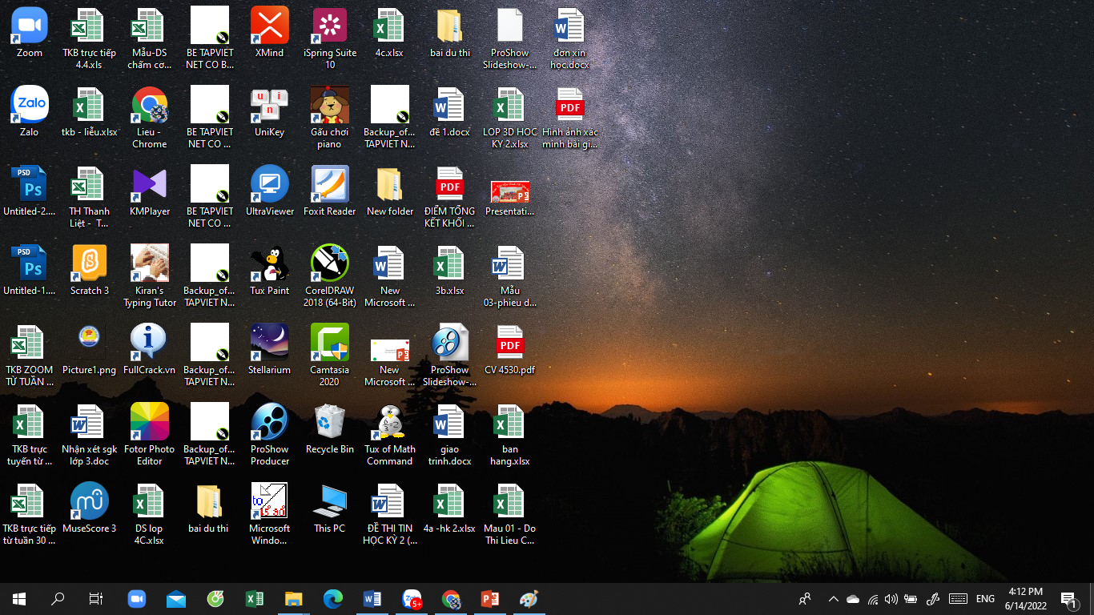
2. Màn hình làm việc
- Khi khởi động xong máy tính, màn hình làm việc được gọi là màn hình nền?
Màn hình nền

Slide 6
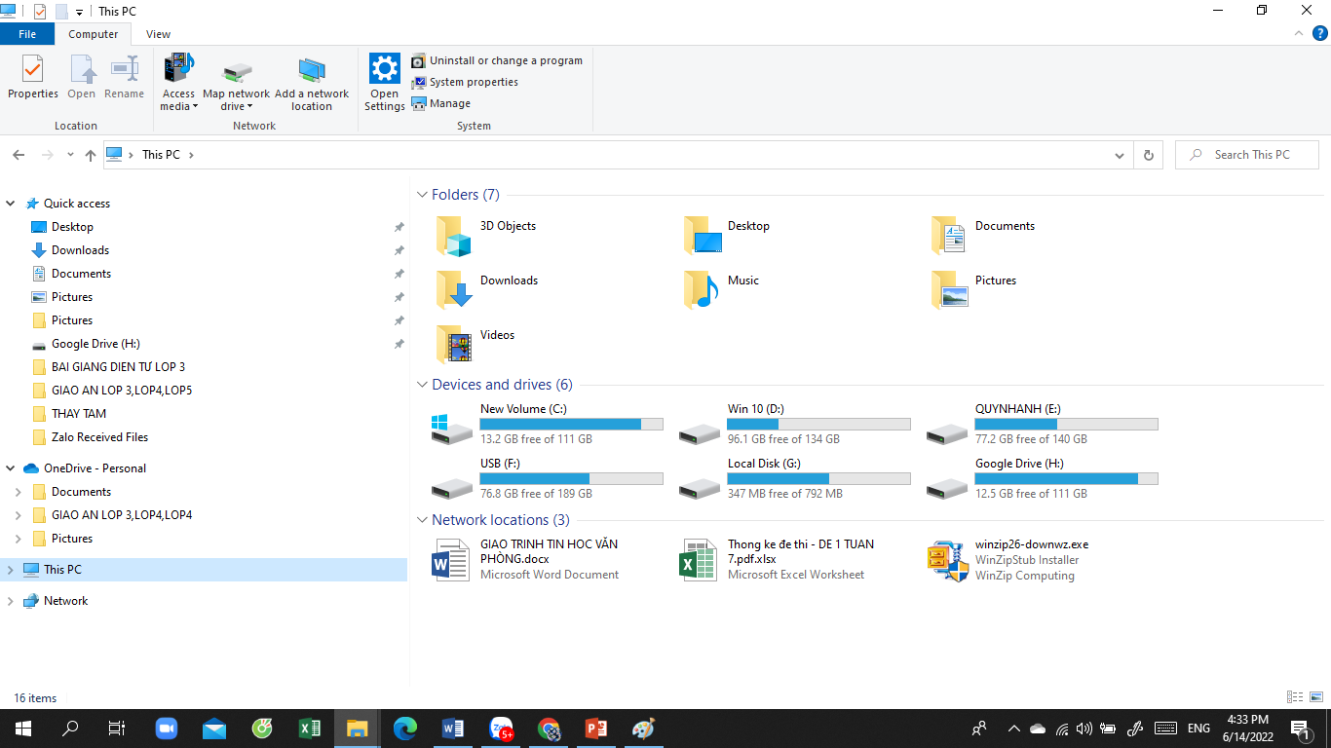
Trên màn hình làm việc This PC là biểu tượng của phần mềm quản lý tệp.

Slide 7
3. Các bước tắt máy tính
Nêu các bước để tắt máy tính
Vậy khi làm việc xong với máy tính chúng ta phải làm gì

Slide 8
3. Các bước tắt máy tính

Slide 9
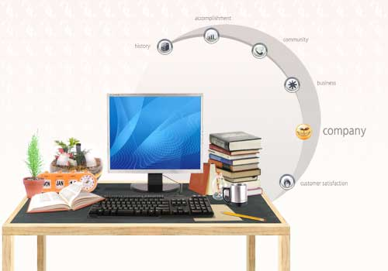
TRÒ CHƠI
“ AI NHANH AI ĐÚNG”

Slide 10
Câu 1: Để khởi động máy tính em thực hiện mấy bước?
A
4 bước
B
3 bước

Slide 11
Câu 2:
Để tắt máy tính em thực hiện ba bước đúng hay sai?
A
Sai
B
Đúng

Slide 12
Câu 3: Để khởi động phần mềm em làm
A
Nháy đúp chuột trái vào biểu tượng phần mềm
B
Nháy đúp chuột phải vào biểu tượng phần mềm
C
Nháy chuột phải vào biểu tượng phần mềm
D
Cả 3 đáp án trên đều sai

Slide 13
Thân ái chào tạm biệt!
Giáo viên: Vũ Văn Kỷ

